Slide 1
PENGANTAR
ALGORITMA
Yunus Febriansyah.
Referensi dari Bapak Ferico Pasaribu & Google

Slide 2
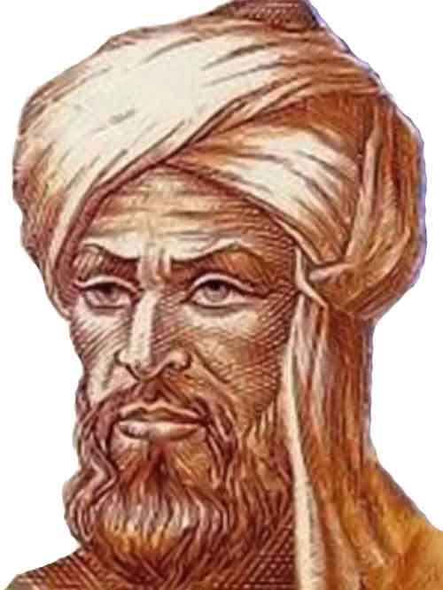
Pengertian
urutan atau langkah-langkah untuk menyelesaikan masalah pemrograman komputer
(https://teknojurnal.com › pengertian-algoritma-pemrograman)
Muhammad-ibnu-Musa-al-Khwarizmi
(Al-Khwarizmi)
Algoritma
Aljabar

Slide 3
Analogi
1
2
3
4
Masalah
Algoritma
Program Komputer
Solusi
Membuat algoritma diawali dengan adanya masalah
Membuat algoritma untuk menjadi pedoman pembuatan program
Program computer sesuai pedoman algoritma
Solusi akan tercapai

Slide 4
Cara Mendeskripsikan Masalah
01
Menjabarkan Masalah
02
Merinci masalah untuk menyelesaikan masalah
03
Membuat sarana interaksi manusia - komputer

Slide 5
Masalah --> Program Komputer
01
Bentuk Urutan Masalah
02
Tentukan Bahasa Pemrograman
03
Konsep Mesin Komputer

Slide 6
KESIMPULAN
Penyusunaan aspek proses logika dari suatu pemecahan masalah tanpa melihat karakteristik bahasa pemrograman yang akan digunakan
Urutan notasi logika yang merupakan hasil analisis dan rancangan sistematik dari strategi pemecahan masalah, untuk menggambarkan urutan langkah kerja yang jika dikerjakan akan membawa ke tujuannya
Urutan logika langkah kerja untuk menyelesaikan suatu masalah

Slide 7
NOTASI ALGORITMA
01
Untaian Kalimat Deskriptif
02
Flowchart
03
Pseudocode

Slide 8
NEXT..
Untaian Kalimat Deskriptif
FlowChart
Pseudocode

Slide 9
Terimakasih
Yunus Febriansyah

Slide 10
KALIMAT
DESKRIPTIF
Yunus Febriansyah.
Referensi dari Bapak Ferico Pasaribu & Google

Slide 11
Pengertian
cara menuliskan instruksi - instruksi yang harus dilaksanakan dalam bentuk untaian kalimat deskriptif dengan menggunakan bahasa yang jelas

Slide 12
TIPS Membuat Kalimat Deskriptif
01
Bahasa baku
02
Mudah dimengerti
03
Berkoresponden dengan notasi Pemrograman

Slide 13
Contoh di Kehidupan
(Memasak nasi)
1
2
3
n
Ambil Beras
Bersihkan Beras
Dls…
Nasi Siap di Makan

Slide 14
Contoh di Pemrograman
PROGRAM Persegi Panjang
Program untuk menghitung luas persegi panjang.
ALGORITMA :
Masukkan/input panjang dan lebar persegi panjang.
Hitung luas persegi panjang dengan rumus : Luas = Panjang x Lebar
Tampilkan luas persegi panjang.

Slide 15
NEXT..
FlowChart

Slide 16
Terimakasih
Yunus Febriansyah

Slide 17


YUNUS FEBRIANSYAH
Notes:
© Copyright Showeet.com – Creative & Free PowerPoint Templates

Slide 18
FlowChart
Yunus Febriansyah.
Referensi dari Bapak Ferico Pasaribu & Google

Slide 19
Pengertian
cara menuliskan instruksi - instruksi yang harus dilaksanakan dalam bentuk simbol-simbol diagram alir

Slide 20
Simbol / Notasi (dasar)
Simbol | Nama | Fungsi
 | Terminator | Memulai dan mengahiri flowchart
 | Arrow | Arah aliran alur
 | Preparation | Inisialisasi / pemberian nilai awal
 | Data | Membaca input dan menampilkan output
 | Process | Proses pengerjaan
NOTE*
Dalam perancangan flowchart sebenarnya tidak ada rumus atau patokan yang
bersifat mutlak (pasti). Hal ini didasari oleh flowchart (bagan alir) adalah sebuah
gambaran dari hasil pemikiran dalam
menganalisa suatu permasalahan dalam
komputer.

Slide 21
Program Hitung Persegi Panjang
Simbol | Nama | Fungsi
 | Terminator | Memulai dan mengahiri flowchart
 | Arrow | Arah aliran alur
 | Preparation | Inisialisasi / pemberian nilai awal
 | Data | Membaca input dan menampilkan output
 | Process | Proses pengerjaan

Slide 22
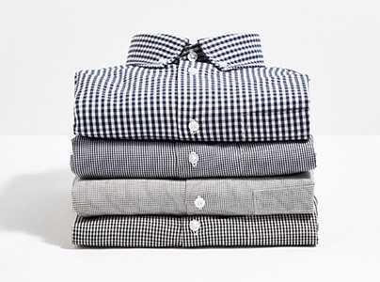
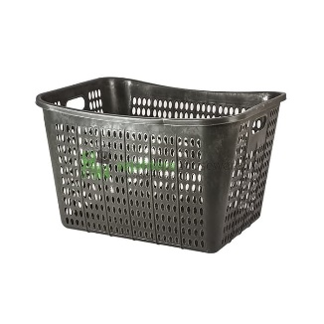
Ilustrasi Deklarasi Variabel
?
Variabel : tempat untuk menyimpan nilai
NILAI
VARIABEL

Slide 23
Ilustrasi Deklarasi Variabel
VARIABEL
NILAI

Slide 24
Program Hitung Persegi Panjang
Simbol | Nama | Fungsi
 | Terminator | Memulai dan mengahiri flowchart
 | Arrow | Arah aliran alur
 | Preparation | Inisialisasi / pemberian nilai awal
 | Data | Membaca input dan menampilkan output
 | Process | Proses pengerjaan

Slide 25
TIPS Menggunakan FlowChart
01
Pilih Bahasa Indonesia / Inggris
02
Gunakan Bahasa yang baku
03
Masukkan kalimat didalam simbol

Slide 26
NEXT..
Pseudocode

Slide 27
Terimakasih
Yunus Febriansyah

Slide 28
YUNUS FEBRIANSYAH
Notes:
© Copyright Showeet.com – Creative & Free PowerPoint Templates

Slide 29
PSEUDOCODE
Yunus Febriansyah.
Referensi dari Bapak Ferico Pasaribu & Google

Slide 30
Pengertian
Langkah-langkah pemecahan masalah dengan menggunakan kode yang tidak terikat pada bahasa pemrograman tertentu

Slide 31
CIRI – CIRI PSEUDOCODE
01
Pola Bahasa Inggris Yang Simple
02
Tidak Ada Standar Aturan

Slide 32
CONTOH PSEUDOCODE
//PROGRAM persegi panjang
//Program untuk menghitung luas persegi panjang.
//DECLARATION
DECLARE integer panjang,lebar,luas
//IMPLEMENTATION / DEFINITION
INPUT (panjang,lebar)
SET luas = panjang * lebar
DISPLAY (luas)

Slide 33
?
&
Bagus mana
KAPAN DIGUNAKAN

Slide 34
NEXT..
Tipe Data

Slide 35
Terimakasih
Yunus Febriansyah

Slide 36
YUNUS FEBRIANSYAH
Notes:
© Copyright Showeet.com – Creative & Free PowerPoint Templates

Slide 37
VARIABEL,
KONSTANTA &
TIPE DATA
Yunus Febriansyah.
Referensi dari Bapak Ferico Pasaribu & Google

Slide 38
Variabel & Konstanta
Konstanta → suatu elemen yang nilainya sudah di tetapkan
Variabel → suatu elemen yang nilainya berubah-ubah atau tidak tetap

Slide 39
CONTOH
Luas Lingkaran
π.r²
Volume Kubus
s.s.s
r = ..???
VARIABEL
π = 3.14 atau 22/7
KONSTANTA

Slide 40
KONSEP VARIABEL & KONSTANTA
Konstanta & variabel hanya menyimpan data secara sementara (Volatile / RAM)
Nilai konstanta tidak dapat diubah selama program dijalankan, sedangkan nilai variabel dapat diubah selama program dijalankan.
Konstanta & variabel hanya dapat menyimpan satu data
Nilai dari suatu konstanta & variabel adalah nilai yang terakhir

Slide 41
Nilai dari suatu konstanta &
variabel adalah nilai yang terakhir
X = 10
X = 5
X = 50

Slide 42
ATURAN VARIABEL & KONSTANTA
Harus dimulai huruf alfabet
Huruf kecil atau huruf kapital dibedakan
Karakter penyusun variabel hanya boleh huruf alfabet, angka dan garis bawah (underscore)
Tidak boleh menggunakan spasi (karakter putih)
Penamaan konstanta & variabel sebaiknya mencerminkan nilai yang dikandungnya.

Slide 43
MEMBUAT KONSTANTA
PSEUDOCODE
CONSTANT phi = 3.14
MEMBUAT VARIABEL
PSEUDOCODE
DECLARE r = 30

Slide 44
Tipe Data
Digunakan untuk merepresentasikan nilai suatu data (sesuai dengan bahasa pemrograman yang digunakan)

Slide 45
JENIS TIPE DATA
01
Bilangan Bulat
02
Bilangan Pecahan
03
Karakter / Teks
04
Boolean

Slide 46
BILANGAN BULAT
Dipakai untuk menyatakan bilangan yang tidak mempunyai pecahan desimal, misalnya 34, 8, 1203, -7, 4324553, dll.
Tipe Data | Ukuran (bit) | Range
Byte | 8 | -128 s.d. 127
Short | 16 | -32768 s.d. 32767
Int | 32 | -2147483648 s.d. 2147483647
Long | 64 | -9223372036854775808 s.d. 9223372036854775807

Slide 47
BILANGAN PECAHAN
Dipakai untuk menyatakan bilangan yang mempunyai pecahan desimal, misalnya 3.65, 0.0045, 29.0, dll.
Tipe Data | Ukuran (bit) | Range
Float | 32 | -3.4 x 1038 s.d. 3.4 x 1038
Double | 64 | -1.8 x 10308 s.d. 1.8 x 10308

Slide 48
KARAKTER / TEKS
Karakter → Dipakai untuk menyatakan simbol (angka,huruf, special character)
Teks → Kumpulan dari karakter
Tipe Data | Ukuran (bit) | Range
Char | 16 | 0 s.d. 65535

Slide 49
BOOLEAN
Dipakai untuk menyatakan nilai Benar/True/1 atau Salah/False/0
Tipe Data | Ukuran (bit) | Range
Boolean | - | True / False

Slide 50
NEXT..
Operator-operator Pemrograman

Slide 51
Terimakasih
Yunus Febriansyah

Slide 52
YUNUS FEBRIANSYAH
Notes:
© Copyright Showeet.com – Creative & Free PowerPoint Templates

Slide 53
OPERATOR
PEMROGRAMAN
Yunus Febriansyah.
Referensi dari Bapak Ferico Pasaribu & Google

Slide 54
Operator
Merupakan simbol-simbol yang digunakan untuk operasi data tertentu saat dilakukan eksekusi program

Slide 55
JENIS OPERATOR SECARA UMUM
01
Operator Penugasan
02
Operator Aritmatika
03
Operator Pembanding
04
Operator Logika

Slide 56
OPERATOR PENUGASAN (=)
Digunakan untuk memberikan nilai ke dalam variabel
X = 2
artinya nilai 2 dimasukkan ke variable X

Slide 57
OPERATOR ARITMATIKA
Digunakan untuk operasi perhitungan
Operator | Operasi
+ | Penjumlahan
- | Pengurangan
* | Perkalian
/ | Pembagian
% | Sisa Pembagian
++ | Penambahan dengan 1
-- | Pengurangan dengan 1

Slide 58
OPERATOR PEMBANDING
Digunakan untuk membandingkan dua nilai/variabel dan hasilnya adalah TRUE atau FALSE
Operator | Operasi
< | Kurang dari
> | Lebih dari
<= | Kurang dari sama dengan
>= | Lebih dari sama dengan
== | Sama dengan
!= | Tidak sama dengan

Slide 59
OPERATOR LOGIKA
Digunakan untuk membandingkan dua ekspresi/ungkapan boolean dan hasilnya adalah TRUE atau FALSE
Operator | Operasi
&& | AND
|| | OR
! | NOT

Slide 60
TABEL KEBENARAN
A | B | A && B | A || B | !(A) | !(B)
B | B | B | B | S | S
B | S | S | B | S | B
S | B | S | B | B | S
S | S | S | S | B | B

Slide 61
NEXT..
Logika Percabangan

Slide 62
Terimakasih
Yunus Febriansyah

Slide 63
YUNUS FEBRIANSYAH
Notes:
© Copyright Showeet.com – Creative & Free PowerPoint Templates

Slide 64
LOGIKA
PERCABANGAN
Yunus Febriansyah.
Referensi dari Bapak Ferico Pasaribu

Slide 65
Logika Percabangan
Digunakan jika di dalam program, sebuah perintah dikerjakan jika persyaratan atau kondisi tertentu dipenuhi
Dessicion

Slide 66
Contoh Penggunaan
PENERIMAAN KARYAWAN
Syarat
>= 17 tahun
L || P
>= SLTA
INPUTAN
KEMAMPUAN
== 17 tahun
L
SLTP
X
AND
KEMAMPUAN
== 17 tahun
L
SLTP
OR
KEMAMPUAN
== 17 tahun
L
SLTP

Slide 67
JENIS LOGIKA PERCABANGAN
01
IF Tunggal
02
IF Ganda
03
IF Majemuk
04
CASE

Slide 68
NEXT..
Konsep Logika Percabangan IF Tunggal dan Ganda

Slide 69
Terimakasih
Yunus Febriansyah

Slide 70
YUNUS FEBRIANSYAH
Notes:
© Copyright Showeet.com – Creative & Free PowerPoint Templates

Slide 71
IF MAJEMUK /
IF BERSARANG
Yunus Febriansyah.
Referensi dari Bapak Ferico Pasaribu & Google

Slide 72
Pengertian
Digunakan jika pemilihan memberikan lebih dari dua alternatif pilihan

Slide 73



Analogi
IF TUNGGAL
X
Adi
IF GANDA
X
Adi
Pulang

Slide 74
Analogi
IF MAJEMUK
Adi

Slide 75
Analogi
IF MAJEMUK
X
Adi
Edi

Slide 76
Analogi
IF MAJEMUK
X
Adi
X
……
Edi

Slide 77
Analogi
IF MAJEMUK
X
Adi
X
……
Edi

Slide 78
Analogi
IF MAJEMUK
X
Adi
Pulang
X
……
Edi

Slide 79
FLOWCHART

Slide 80
PSEUDOCODE
if <Kondisi-1>
<Pernyataan-1>
<Pernyataan-2>
…………………
<Pernyataan-m>
else if <Kondisi-2>
<Pernyataan-3>
<Pernyataan-4>
…………………
<Pernyataan-n>
else if <Kondisi-3>
<Pernyataan-5>
<Pernyataan-6>
…………………
<Pernyataan-o>
else
<Pernyataan-7>
<Pernyataan-8>
…………………
<Pernyataan-p>
endif

Slide 81
NEXT..
Logika Percabangan CASE

Slide 82
Terimakasih
Yunus Febriansyah

Slide 83
YUNUS FEBRIANSYAH
Notes:
© Copyright Showeet.com – Creative & Free PowerPoint Templates

Slide 84
IF TUNGGAL &
IF GANDA
Yunus Febriansyah.
Referensi dari Bapak Ferico Pasaribu & Google

Slide 85
Pengertian
IF TUNGGAL
Digunakan jika pemilihan hanya memberikan satu pilihan yang dilaksakan bila kondisi (persyaratan) dipenuhi (bernilai benar), dan tidak memberikan pilihan lain yang dilaksanakan bila kondisi bernilai salah
IF GANDA
dan memberikan pilihan lain yang dilaksanakan bila kondisi bernilai salah

Slide 86
Analogi
IF TUNGGAL
Adi

Slide 87
Analogi
IF TUNGGAL
X
Adi
IF GANDA
Adi

Slide 88
Analogi
IF TUNGGAL
X
Adi
IF GANDA
X
Adi
Pulang

Slide 89
FLOWCHART
IF TUNGGAL
IF GANDA

Slide 90
PSEUDOCODE
IF TUNGGAL
IF GANDA
if <Kondisi>
<Pernyataan-1>
…………………
<Pernyataan-m>
else
<Pernyataan-2> …………………
<Pernyataan-n>
endif
if <Kondisi>
<Pernyataan-1>
<Pernyataan-2>
…………………
<Pernyataan-m>
endif

Slide 91
NEXT..
Logika Percabangan IF MAJEMUK

Slide 92
Terimakasih
Yunus Febriansyah

Slide 93
YUNUS FEBRIANSYAH
Notes:
© Copyright Showeet.com – Creative & Free PowerPoint Templates

Slide 94
PERCABANGAN
CASE
Yunus Febriansyah.
Referensi dari Bapak Ferico Pasaribu & Google

Slide 95
Pengertian
Pengganti if majemuk yang apabila dalam suatu masalah if majemuk tidak dapat diselesaikan/penyelesaiannya kompleks

Slide 96
PSEUDOCODE
nilai = 80
case <ekspresi> of
<kondisi-1> : <pernyataan-1>
<kondisi-2> : <pernyataan-2>
<kondisi-3> : <pernyataan-3>
else
<pernyataan-4>
endcase

Slide 97
IF VS CASE
No | IF | CASE
1 | Kondisi >1, <1, >=1, <=1, !=1, =1 | Kondisi = 1
2 | Kondisi berupa bilangan/string/char | Kondisi berupa bilangan/string/char/boolean expression
3 | Tidak dapat diganti dengan CASE | Dapat diganti dengan IF

Slide 98
NEXT..
Logika Perulangan

Slide 99
Terimakasih
Yunus Febriansyah

Slide 100
YUNUS FEBRIANSYAH
Notes:
© Copyright Showeet.com – Creative & Free PowerPoint Templates

Slide 101
LOGIKA
PERULANGAN
Yunus Febriansyah.
Referensi dari Bapak Ferico Pasaribu & Google

Slide 102
Pengertian
adalah suatu bentuk kegiatan mengulang suatu statement sampai batas yang diinginkan.

Slide 103
Analogi
Adi

Slide 104
Analogi
Kopi 5
Adi

Slide 105

Analogi
Kopi 5
Adi
+1

Slide 106
Di Pemrograman
Kopi <= 5
X
Kopi = 6
Kopi = 0
Adi
Kopi++
Nilai Awal
Kondisi
Step

Slide 107
JENIS LOGIKA PERULANGAN
01
FOR
02
WHILE
03
DO..WHILE
04
FOREACH

Slide 108
NEXT..
Logika Perulangan FOR

Slide 109
Terimakasih
Yunus Febriansyah

Slide 110
YUNUS FEBRIANSYAH
Notes:
© Copyright Showeet.com – Creative & Free PowerPoint Templates

Slide 111
PERULANGAN
FOR
Yunus Febriansyah.
Referensi dari Bapak Ferico Pasaribu & Google

Slide 112
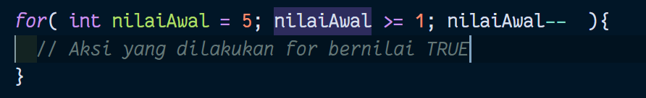
Pengertian
adalah perulangan yang mana nilai awal, kondisi/nilai
akhir, dan step diletakkan secara bersamaan sekaligus
ruang lingkup nilai awal, kondisi, step hanya berada di
statement for

Slide 113
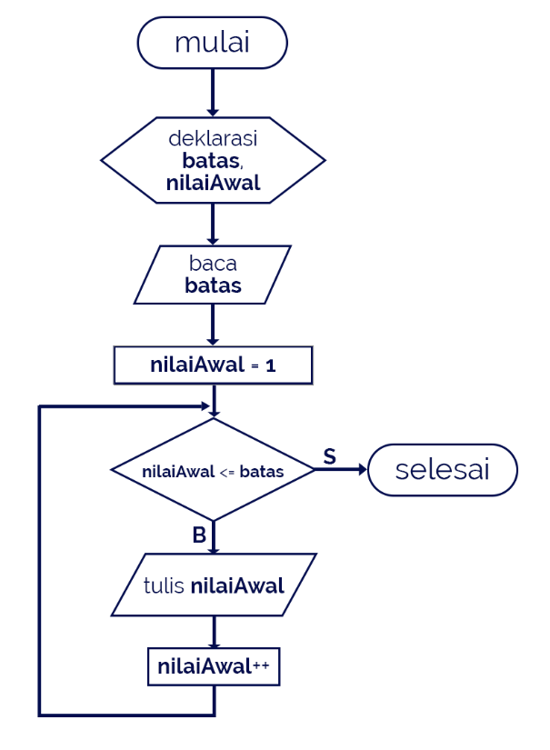
Flowchart & Pseudocode
// DECLARATION
DECLARE
integer batas, nilaiAwal
// IMPLEMENTATION / DEFINITION
INPUT(batas)
SET nilaiAwal = 1
for nilaiAwal to batas do
DISPLAY(nilaiAwal)
endfor
1
2
3
..
n

Slide 114
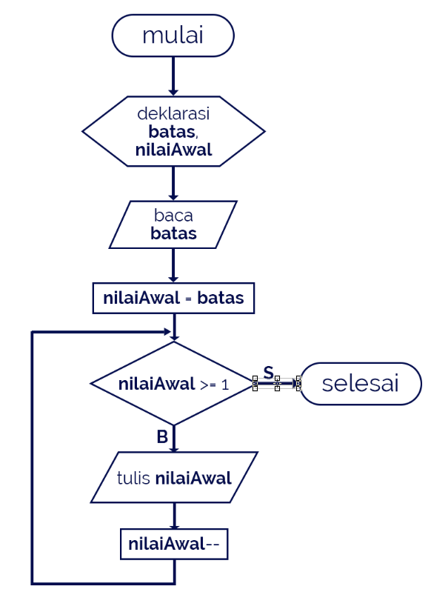
Flowchart & Pseudocode
// DECLARATION
DECLARE
integer batas, nilaiAwal
// IMPLEMENTATION / DEFINITION
INPUT(batas)
SET nilaiAwal = batas
for nilaiAwal downto 1 do
DISPLAY(nilaiAwal)
endfor
n
..
3
2
1

Slide 115
NEXT..
Konsep Logika Perulangan WHILE

Slide 116
Terimakasih
Yunus Febriansyah

Slide 117
YUNUS FEBRIANSYAH
Notes:
© Copyright Showeet.com – Creative & Free PowerPoint Templates

Slide 118
PERULANGAN
WHILE
Yunus Febriansyah.
Referensi dari Bapak Ferico Pasaribu & Google

Slide 119
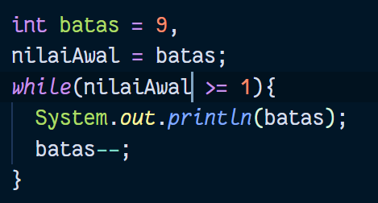
Pengertian
adalah perulangan yang mana nilai awal, kondisi/nilai
akhir, dan step diletakkan secara secara procedural.

Slide 120
Flowchart & Pseudocode
// DECLARATION
DECLARE
integer batas, nilaiAwal
// IMPLEMENTATION / DEFINITION
INPUT(batas)
SET nilaiAwal = 1
while (nilaiAwal <= batas) do
DISPLAY(nilaiAwal)
nilaiAwal++ / inc
endwhile
1
2
3
..
n

Slide 121
Flowchart & Pseudocode
// DECLARATION
DECLARE
integer batas, nilaiAwal
// IMPLEMENTATION / DEFINITION
INPUT(batas)
SET nilaiAwal = batas
while (nilaiAwal >= 1) do
DISPLAY(nilaiAwal)
nilaiAwal-- / dec
endwhile
n
..
3
2
1

Slide 122
NEXT..
Konsep Logika Perulangan DO..WHILE

Slide 123
Terimakasih
Yunus Febriansyah

Slide 124
YUNUS FEBRIANSYAH
Notes:
© Copyright Showeet.com – Creative & Free PowerPoint Templates

Slide 125
PERULANGAN
DO..WHILE
Yunus Febriansyah.
Referensi dari Bapak Ferico Pasaribu & Google

Slide 126
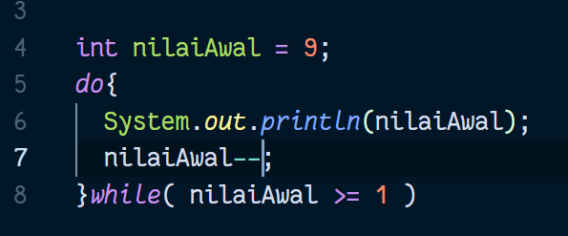
Pengertian
adalah perulangan yang aksi dan step dilakukan terlebih
dahulu sebelum pengkondisian

Slide 127
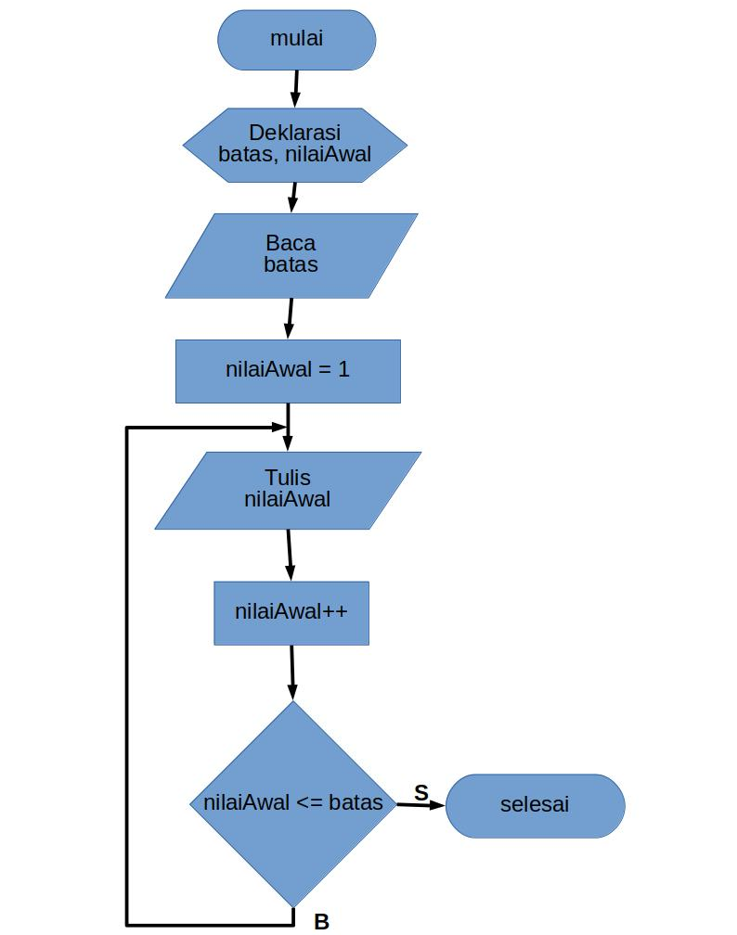
Flowchart & Pseudocode
// DECLARATION
DECLARE
integer batas, nilaiAwal
// IMPLEMENTATION / DEFINITION
INPUT(batas)
SET nilaiAwal = 1
do
DISPLAY(nilaiAwal)
SET nilaiAwal++ / inc
enddo
while(nilaiAwal <= batas)
1
2
3
..
n

Slide 128
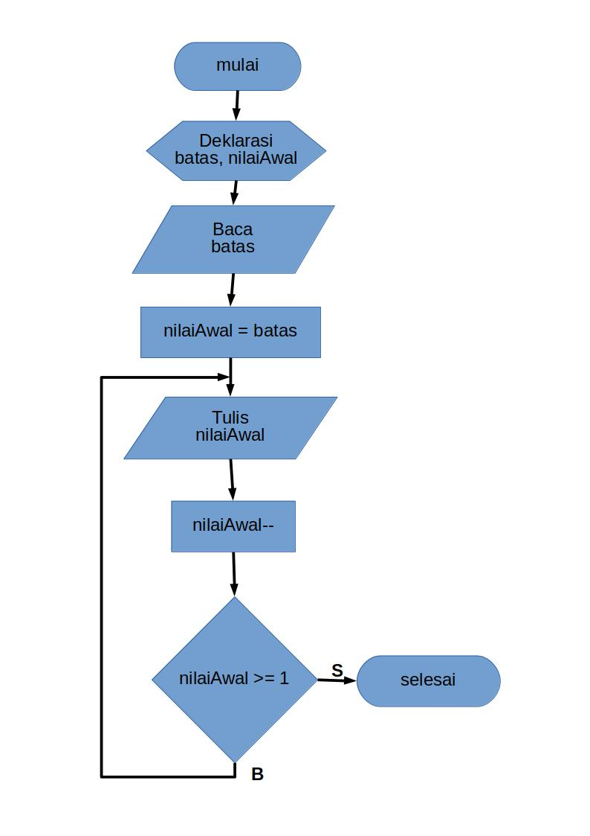
Flowchart & Pseudocode
// DECLARATION
DECLARE
integer batas, nilaiAwal
// IMPLEMENTATION / DEFINITION
INPUT(batas)
SET nilaiAwal = batas
do
DISPLAY(nilaiAwal)
SET nilaiAwal-- / dec
enddo
while(nilaiAwal >= 1)
n
..
3
2
1

Slide 129
For & While vs Do..While
For & While | Do..While
Jika pertama salah, maka tidak melakukan aksi perulangan | Jika pertama salah, maka akan melakukan aksi perulangan sekali
Minimal 0 kali perulangan | Minimal 1 kali perulangan

Slide 130
NEXT..
Notasi Flowchart dan Pseudocode untuk membuat pola menggunakan perulangan

Slide 131
Terimakasih
Yunus Febriansyah

Slide 132
YUNUS FEBRIANSYAH
Notes:
© Copyright Showeet.com – Creative & Free PowerPoint Templates

Slide 133
MEMBUAT
POLA LOOPING
Yunus Febriansyah.
Referensi dari Bapak Ferico Pasaribu & Google

Slide 134
Pola
1 2 3 4 5
1 2 3 4 5
1 2 3 4 5
1 2 3 4 5
1 2 3 4 5

Slide 135
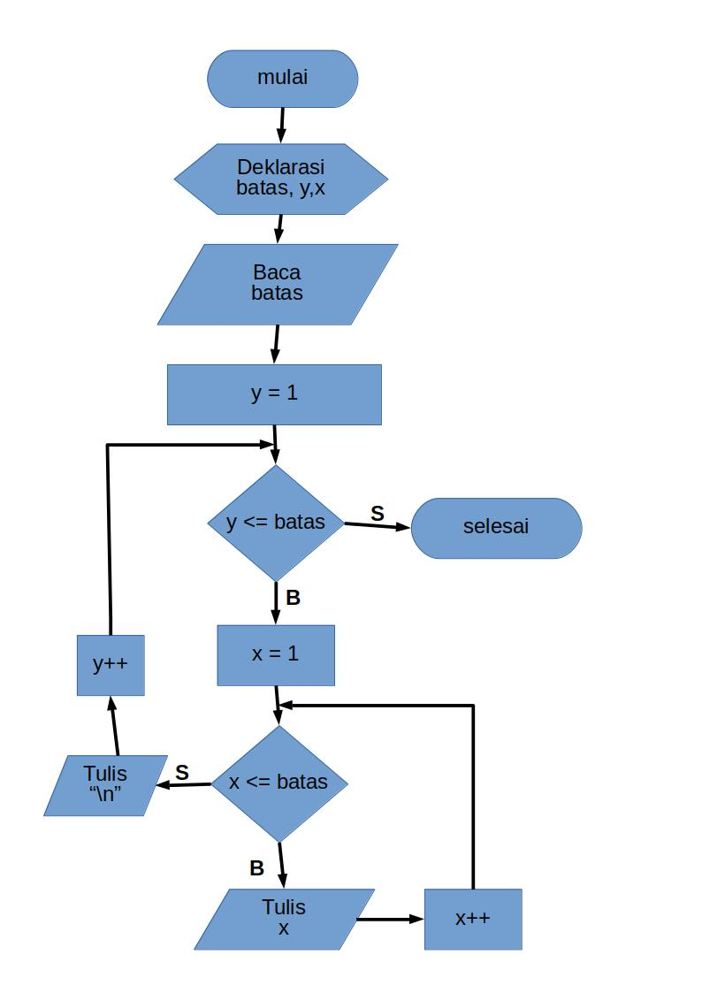
Flowchart & Pseudocode
// DECLARATION
DECLARE
integer batas, y, x
// IMPLEMENTATION / DEFINITION
INPUT(batas)
SET y = 1
for y to batas do
SET x = 1
while( x <= batas ) do
DISPLAY(x)
x++
endwhile
DISPLAY(“\n”)
endfor

Slide 136
Pola
1 2 3 4 5
1 2 3 4
1 2 3
1 2
1

Slide 137

Flowchart & Pseudocode
// DECLARATION
DECLARE
integer batas, y, x
// IMPLEMENTATION / DEFINITION
INPUT(batas)
SET y = batas
for y downto 1 do
SET x = 1
while( x <= y ) do
DISPLAY(x)
x++
endwhile
DISPLAY(“\n”)
endfor

Slide 138
NEXT..
Selamat.!!!

Slide 139
Terimakasih
Yunus Febriansyah

Slide 140

YUNUS FEBRIANSYAH
Notes:
© Copyright Showeet.com – Creative & Free PowerPoint Templates

Slide 141
KONSEP ARRAY
PEMROGRAMAN

Slide 142
Pengertian
“tipe data yang digunakan untuk mendesktipsikan kumpulan
elemen (nilai atau variabel), yang tiap-tiap elemennya memiliki index”
wikipedia

Slide 143
Pengertian
“sebuah variabel yang dapat menyimpan banyak nilai atau value”
yunus febriansyah

Slide 144
Kenapa Array
Manajemen Memori
Mempermudah Pengelolaan Data

Slide 145
Manajemen Memori
binatang1 = “Ayam”
binatang2 = “Sapi”
binatang3 = “Kambing”
…
…
binatang = [ “Ayam” , “Sapi” , “Kambing” , “ …” ]

Slide 146

Mempermudah Pengelolaan Data
Array

Slide 147
Sifat Array
Variabel jamak, dan diacu dengan nama data yang sama
Pasangan antara Key dan nilai / key and value pair
Nilai pada Array boleh memiliki tipe data yang berbeda
Array Bersarang (Array di dalam Array)

Slide 148
Nama data yang sama
Array

Slide 149
Pasangan Key & Nilai
Array
0
1
2
3
4
5
Array numeric
Array
darat1
darat2
darat3
darat4
darat5
darat6
Array assosiative

Slide 150
Pasangan Key & Nilai
X
Array
0
darat2
2
darat4
4
5

Slide 151
Bertipe Data Beda
Array
0
1
100
“Yunus”
3.14
FALSE
TRUE
function
2
3
4
5

Slide 152
Array Bersarang
Array
herbivora
karnivora
0
1
0
1

Slide 153
Flowchart & Pseudocode
// DECLARATION
DECLARE
array binatang[] / array hari[7]
array binatang() / array hari(7)
// IMPLEMENTATION / DEFINITION
SET binatang[0] = “Buaya”
DISPLAY( binatang[0] )
mulai
deklarasi
binatang[]
binatang[0] = “Buaya”
tulis
binatang[0]
selesai

Slide 154
Flowchart & Pseudocode
Array
0
1
2
3
4
5
// DECLARATION
DECLARE array binatang[]
DECLARE integer index
// IMPLEMENTATION / DEFINITION
SET index = 0
SET binatang[0] = “Monyet”
SET binatang[n] = “ . . .
for index to LENGTH( binatang[ ] ) - 1 do
DISPLAY( binatang[ index ] )
endfor

Slide 155
Flowchart & Pseudocode
Array
herbivora
karnivora
0
1
0
1
// DECLARATION
DECLARE array binatang[ ]
DECLARE array binatang[ “karnivora” ],
array binatang[ “herbivora” ]
// IMPLEMENTATION / DEFINITION
SET index = 0
SET binatang[“herbivora”][ 0 ] = “Sapi”
SET binatang[“herbivora”][ 1 ] = “Kambing”
for index to LENGTH( binatang[“herbivora”] ) - 1 do
DISPLAY( binatang[ “herbivora” ][ index ] )
endfor

Slide 156
NEXT..
Konsep Logika Function pada Pemrograman

Slide 157
Terimakasih
Yunus Febriansyah

Slide 158
YUNUS FEBRIANSYAH
Notes:
© Copyright Showeet.com – Creative & Free PowerPoint Templates

Slide 159
KONSEP FUNCTION
PEMROGRAMAN

Slide 160
Pengertian
“suatu program terpisah dalam bloks sendiri yang berfungsi sebagai sub program. Fungsi mempunyai nilai kembalian atau return value dari tipe tertentu”

Slide 161
Pengertian
“function = mesin”
yunus febriansyah

Slide 162
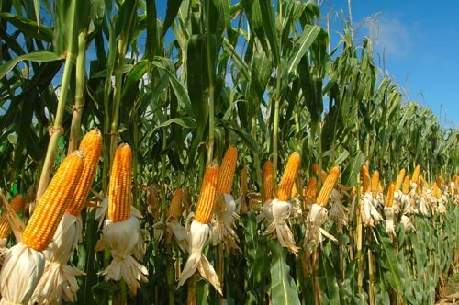
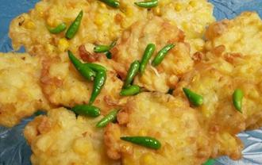
Analogi

Slide 163

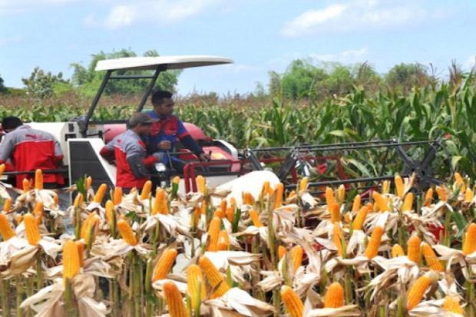
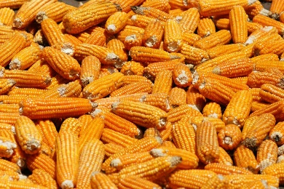

Slide 164
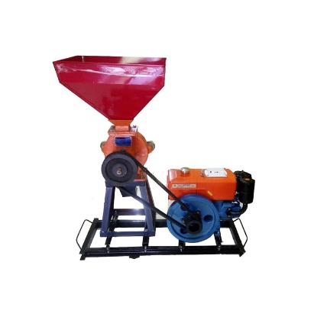
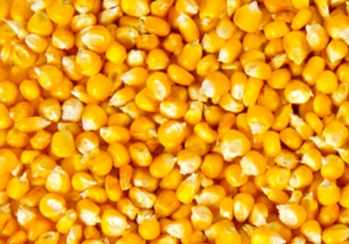

Slide 165
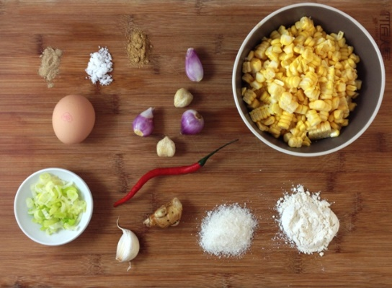
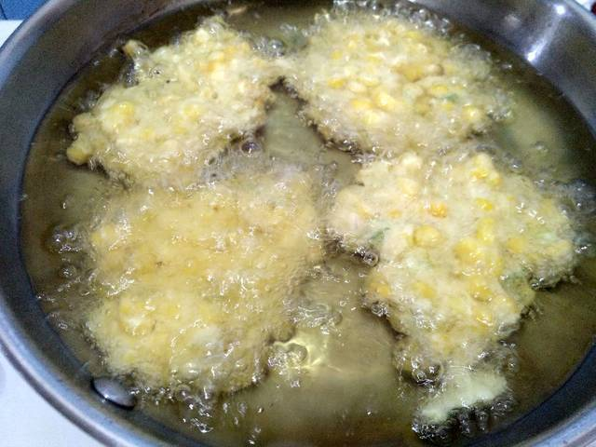

Slide 166
Function
Program kecil dalam Bahasa pemrograman
Bisa memiliki input (argumen) dan bisa menghasilkan output (pengembalian nilai)
Output dari function bisa menjadi input dari function lainnya
Bagian terpenting dalam pemrograman walaupun sifatnya sebagai sub program
Sebelum menggunakan function, pastikan function sudah tersedia (sudah dibuat)

Slide 167
Dengan Function
Dapat digunakan lebih dari satu kali (Reusabiliy)
Manajemen memori
Keefektifan kode program
Lebih mudah dipahami oleh kita dan programmer lain

Slide 168
Kategori Function
Build-in Function
Function yang sudah disediakan Bahasa pemrograman
Kita tinggal memanggil atau menggunakan saja
User Defined Function
Function yang dibuat sendiri

Slide 169
Pseudocode
// WRITE FUNCTION (User Defined Function)
Function name
….
….
endFunction
// CALL FUNCTION
call : name

Slide 170
Flowchart
mulai
mulai
tulis
“Anda hebat!!”
mesin1()
mulai
mesin1()
Function mesin1
selesai
Main program

Slide 171
NEXT..
Konsep Logika Argumen dan Parameter pada Function

Slide 172
Terimakasih
Yunus Febriansyah

Slide 173
YUNUS FEBRIANSYAH
Notes:
© Copyright Showeet.com – Creative & Free PowerPoint Templates

Slide 174
KONSEP PARAMETER
& ARGUMENT
PADA FUNCTION

Slide 175
Pengertian
PARAMETER
Adalah variabel yang ditulis di dalam kurung pada saat function dibuat, digunakan untuk menampung nilai yang dipanggil saat function dipanggil
ARGUMENT
Adalah nilai yang dikirimkan ke parameter saat function di panggil

Slide 176
Analogi

Slide 180
Pseudocode
// DECLARATION
DECLARE integer x, y
// WRITE FUNCTION (User Defined Function)
Function name( x, y )
RETURN x * y
endFunction
// CALL FUNCTION
call : name ( 10, 2 )
DISPLAY( call : name ( 10,2 ) )

Slide 181
Flowchart
mulai
mulai
Deklarasi
x,y
mesin1( 10,2 )
baca
x,y
tulis
mesin1( 10,2 )
kembali
x*y
selesai
selesai
Main program
Function mesin1

Slide 182
Bagaimana?
Argument > parameter ?
Parameter > argument ?
Value Argument != tipe data Parameter ?

Slide 183
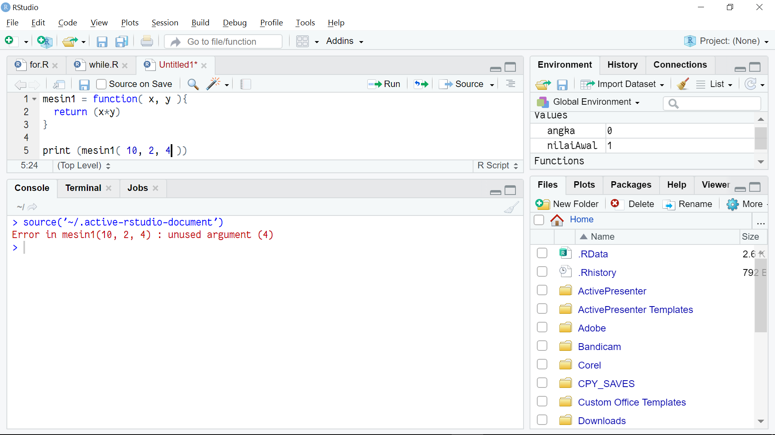
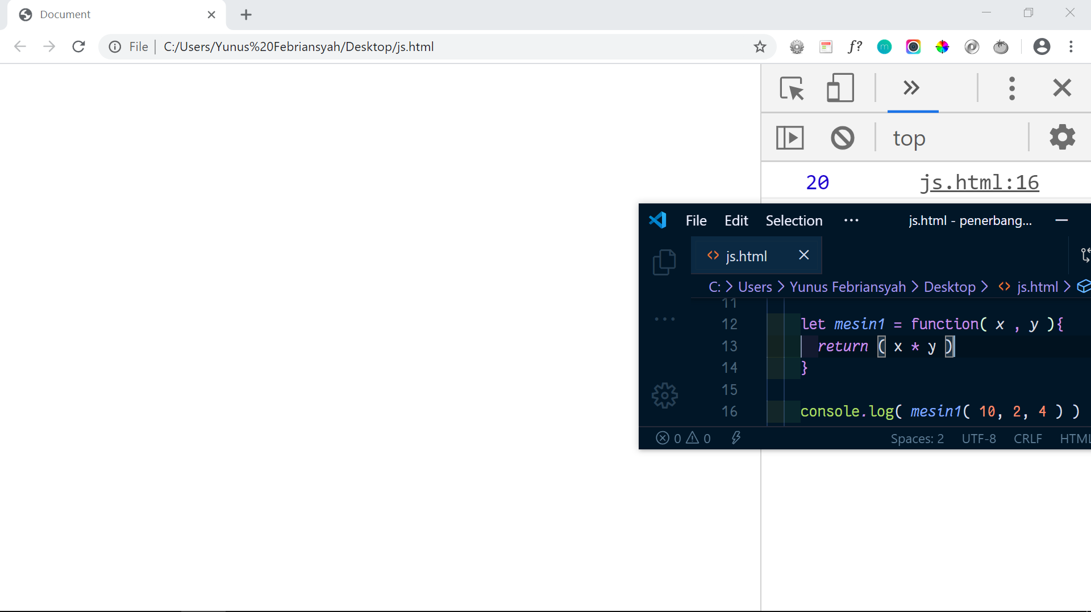
Argument > Parameter ?
// DECLARATION
DECLARE integer x, y
// WRITE FUNCTION (User Defined Function)
Function name( x, y )
RETURN x * y
endFunction
// CALL FUNCTION
call : name ( 10, 2, 4 )
DISPLAY( call : name ( 10 , 2, 4 ) )

Slide 184
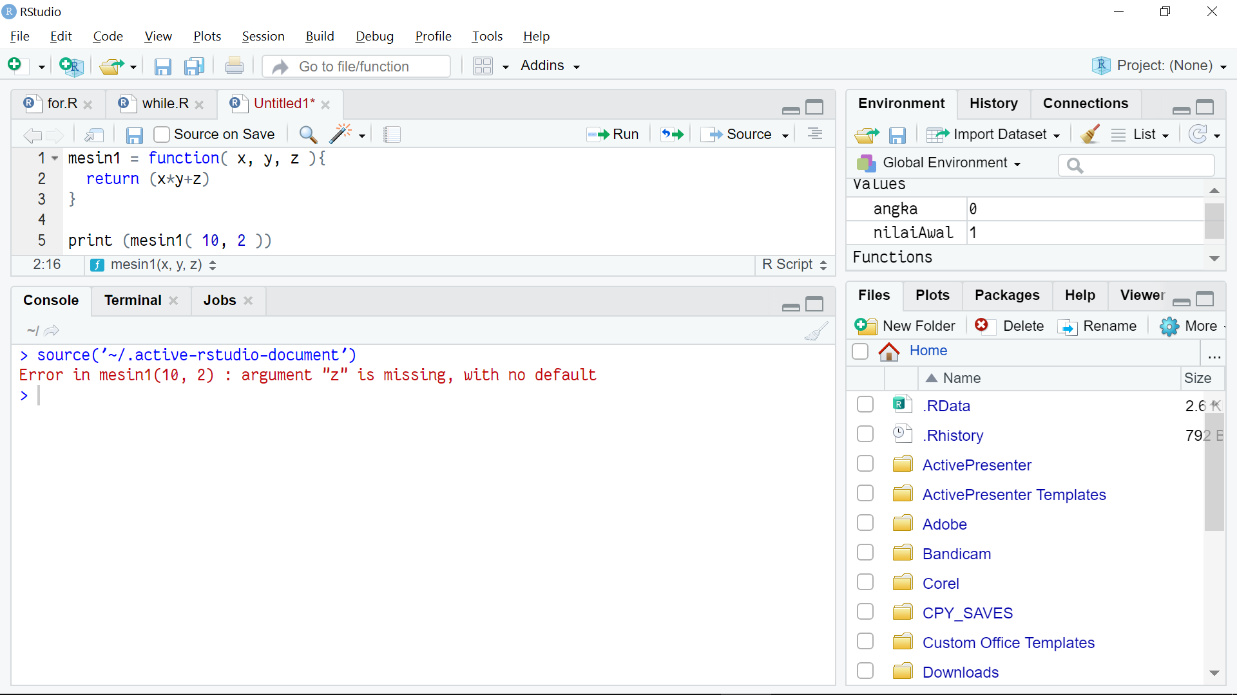
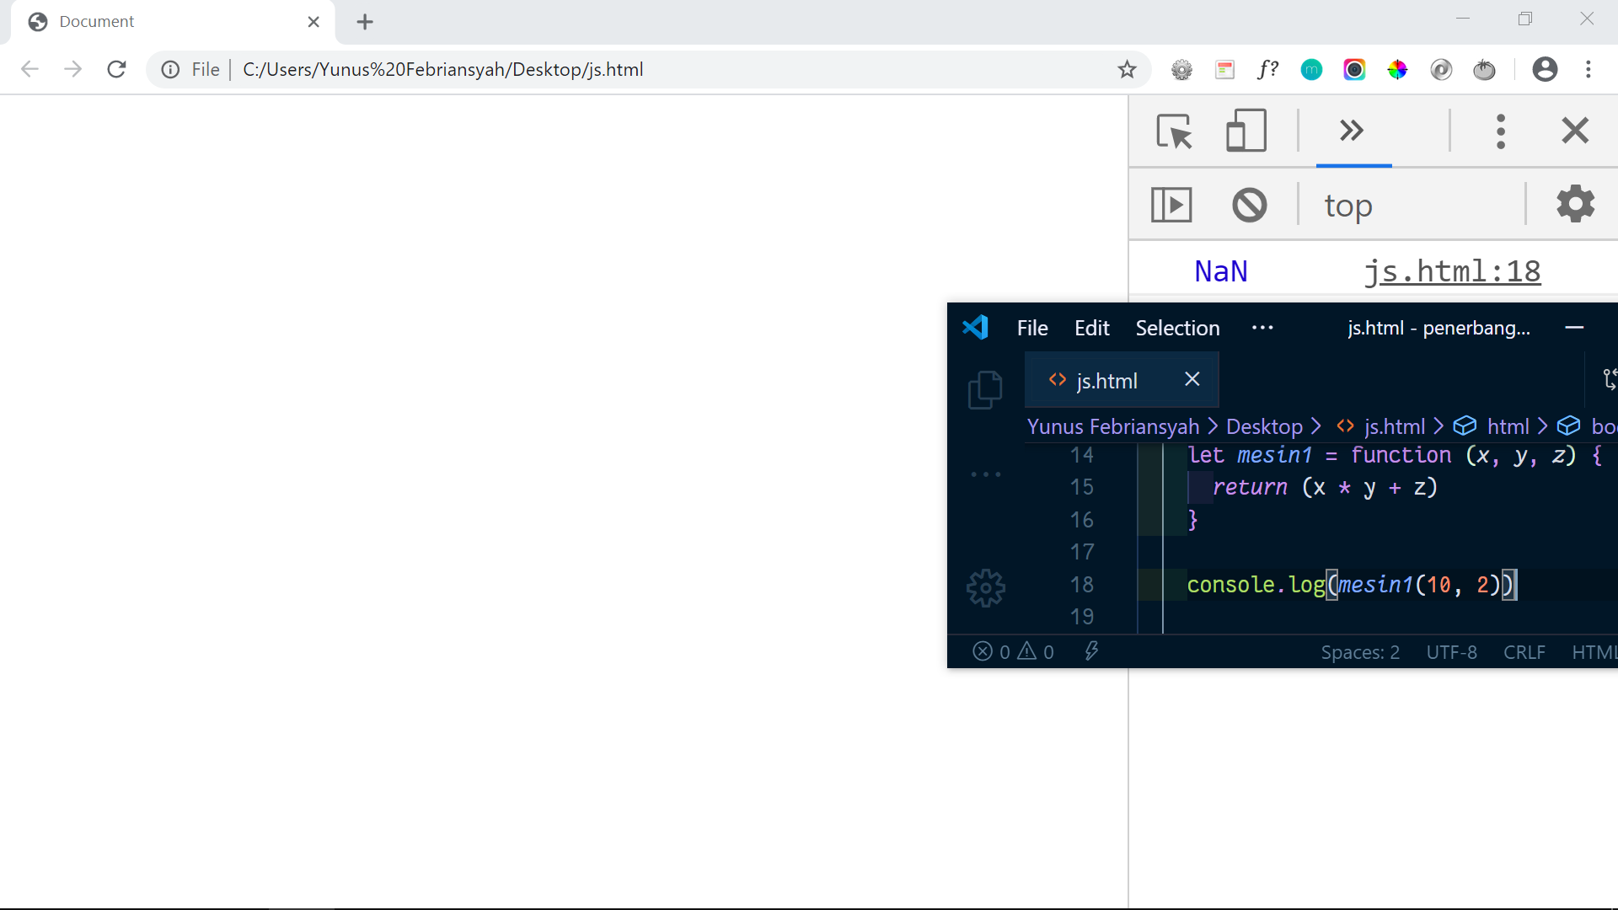
Parameter > Argument ?
// DECLARATION
DECLARE integer x, y, z
// WRITE FUNCTION (User Defined Function)
Function name( x, y, z )
RETURN x * y + z
endFunction
// CALL FUNCTION
call : name ( 10, 2 )
DISPLAY( call : name ( 10 , 2 ) )

Slide 185
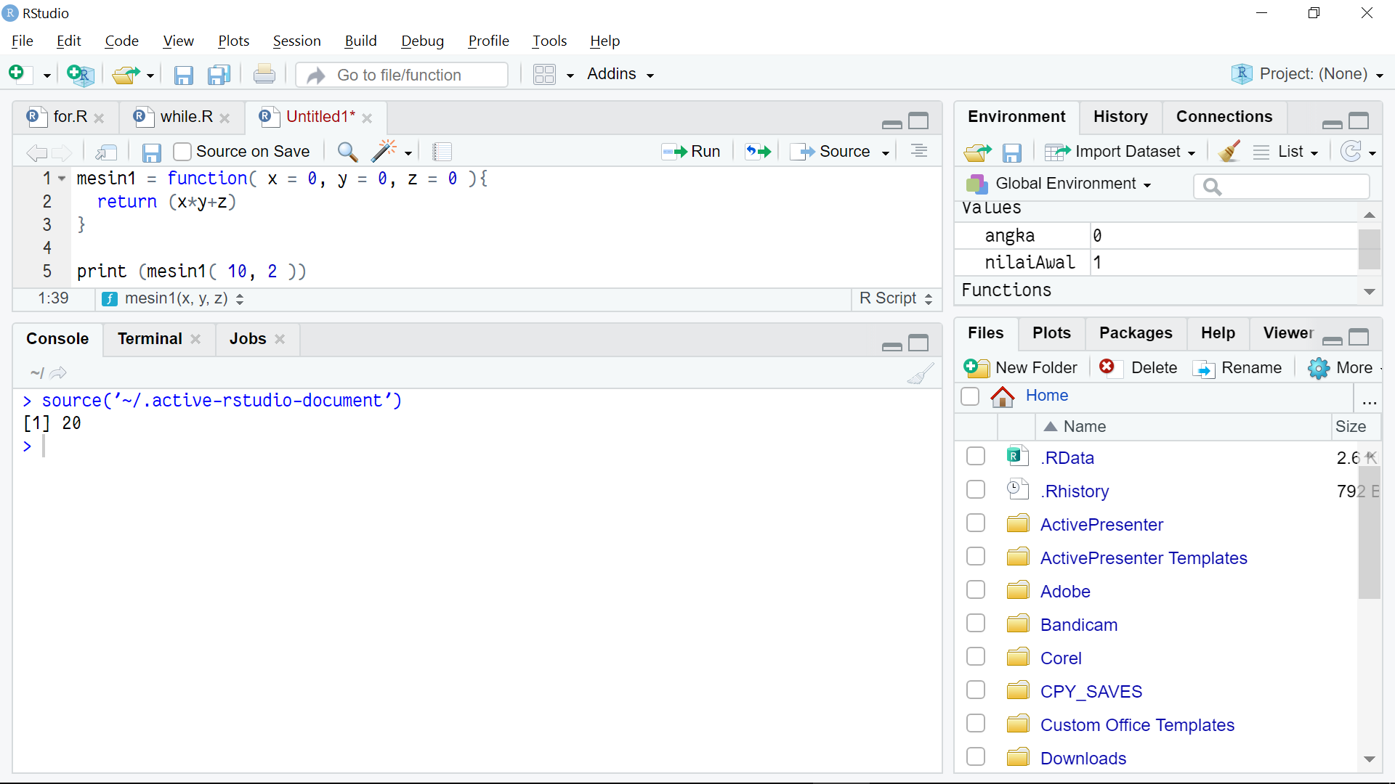
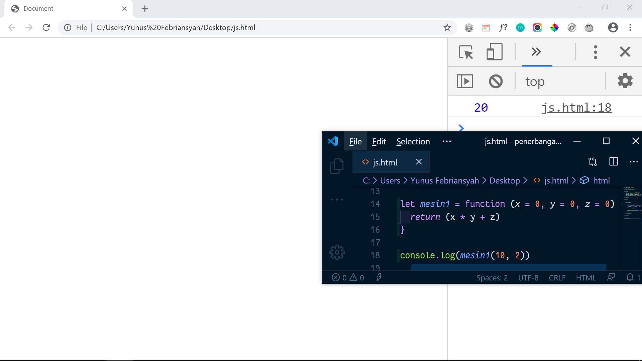
Parameter > Argument ?
// DECLARATION
DECLARE integer x, y, z
// WRITE FUNCTION (User Defined Function)
Function name( x = 0, y = 0 , z = 0 )
RETURN x * y + z
endFunction
// CALL FUNCTION
call : name ( 10, 2 )
DISPLAY( call : name ( 10 , 2 ) )

Slide 186
Value Argument != Tipe data Parameter ?
// DECLARATION
DECLARE integer x, y, z
// WRITE FUNCTION (User Defined Function)
Function name( x = 0, y = 0 , z = 0 )
RETURN x * y + z
endFunction
// CALL FUNCTION
call : name ( 10, 2, “Yunus” )
DISPLAY( call : name ( 10 , 2, “ Yunus ” ) )
ERROR !!

Slide 187
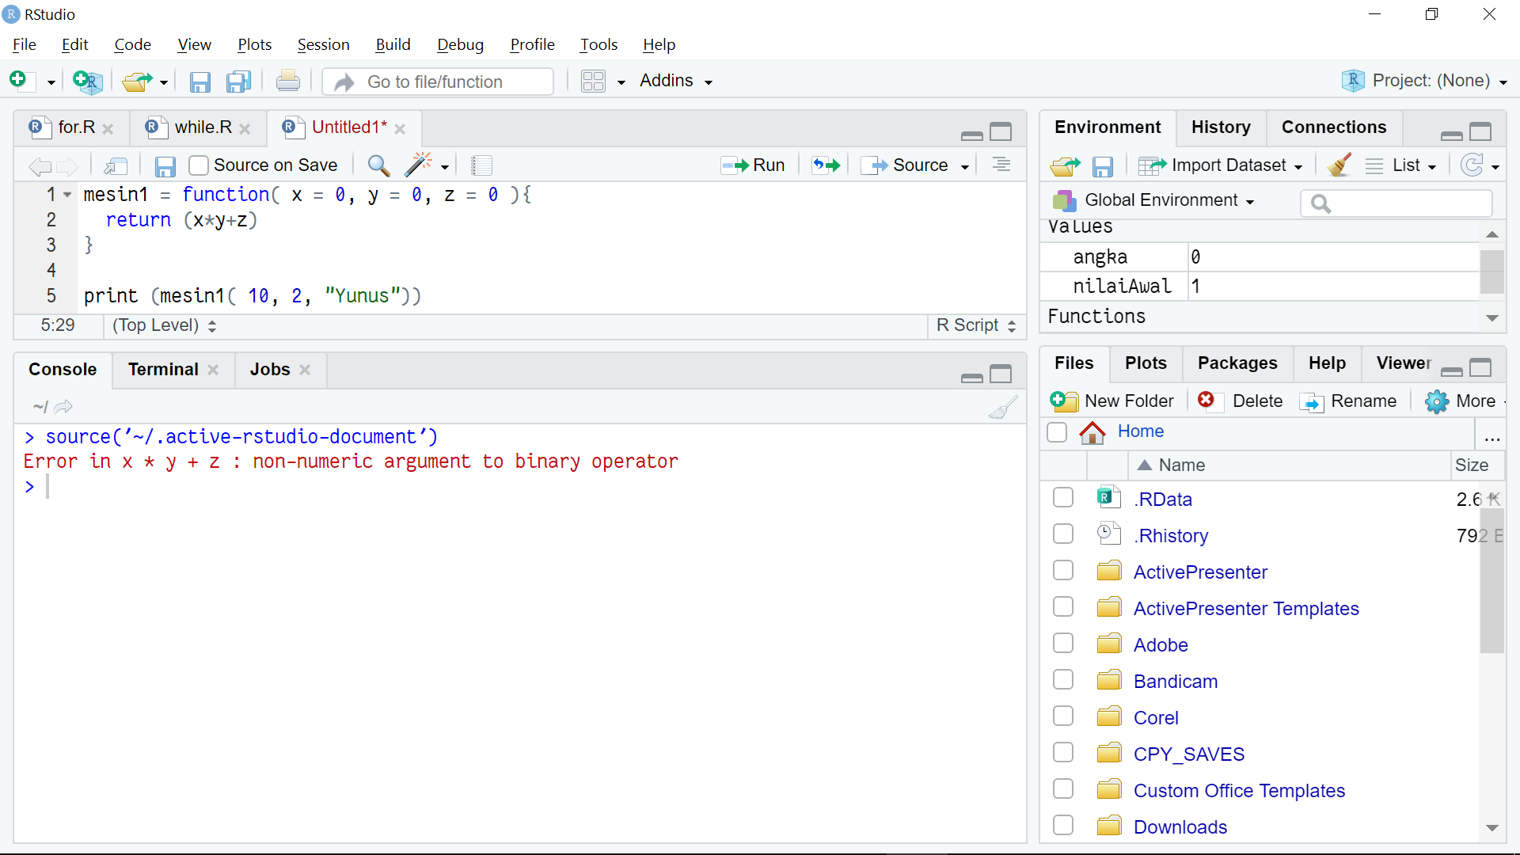
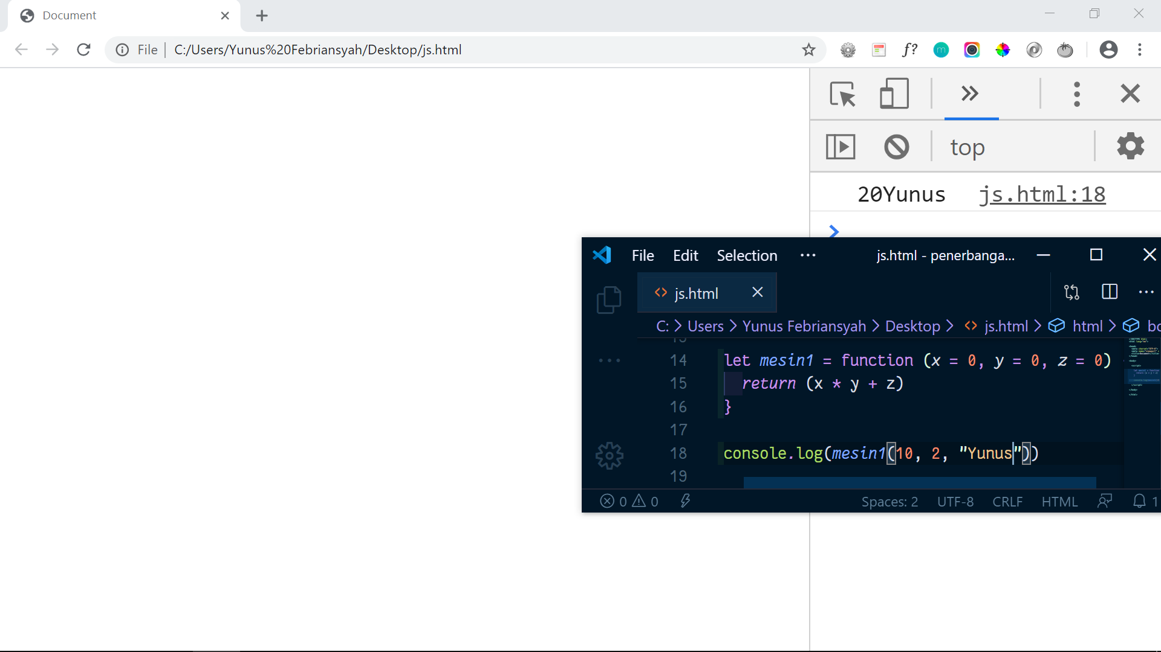
Value Argument != Tipe data Parameter ?

Slide 188
NEXT..
TERIMA KASIH

Slide 189
Terimakasih
Yunus Febriansyah

